Slide 1


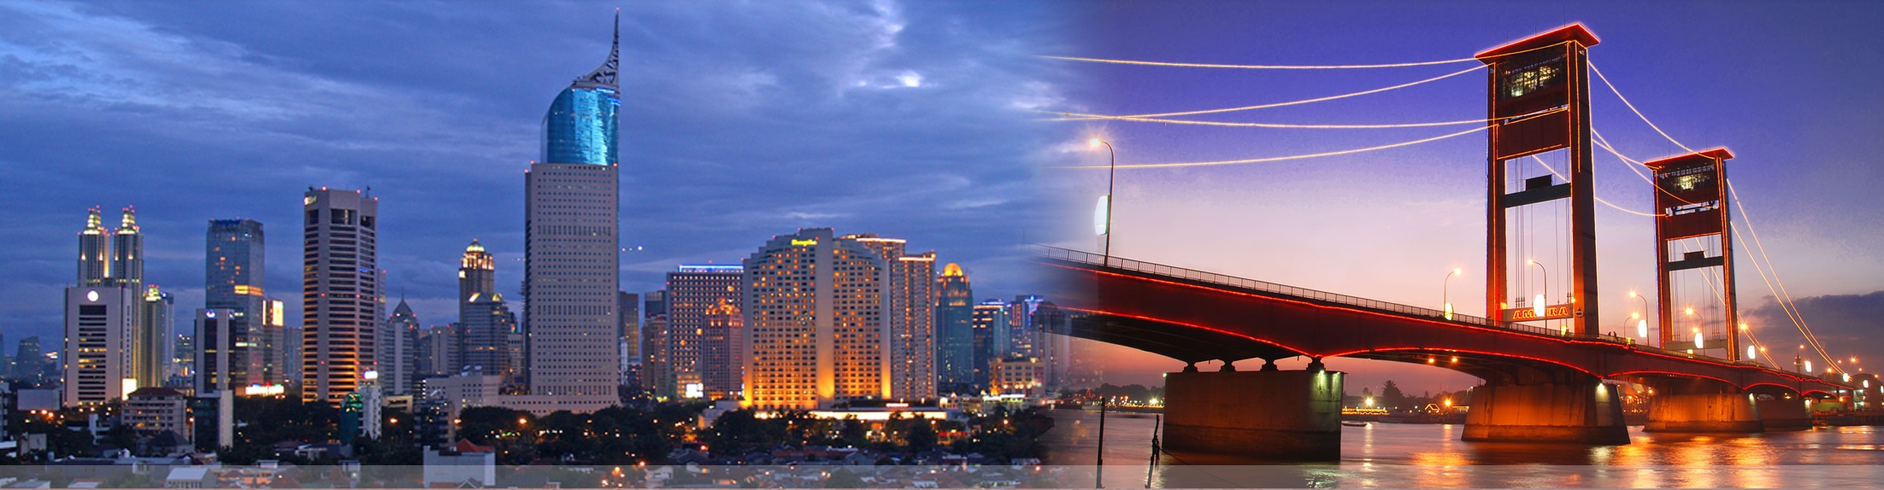
Sukuk Negara
dan Pembiayaan Pembangunan Nasional
Direktorat Pembiayaan Syariah
Direktorat Jenderal Pengelolaan Pembiayaan dan Risiko
Kementerian Keuangan RI
Disampaikan pada 7th IndonesiaX Educational Conference:
“Islamic Economics and Finance: Present and Future”
Jakarta, 19 Maret 2018
Notes:
© Copyright Showeet.com

Slide 2
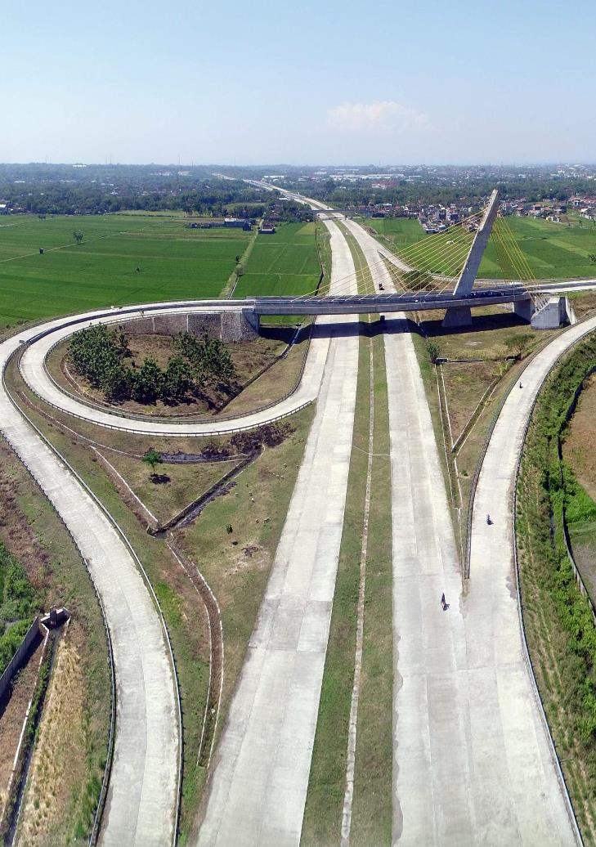
Tantangan Pembangunan
Notes:
© Copyright Showeet.com

Slide 3





MOMENTUM PERTUMBUHAN EKONOMI BERLANJUT
…berbagai institusi dunia memproyeksikan pertumbuhan meningkat di 2018
Proyeksi Pertumbuhan Ekonomi Indonesia 2018
Oleh Berbagai Institusi (%)
Institusi | 2017 | 2018
IMF (Okt 17) | 5,2 | 5,3
World Bank (Oct 17) | 5,1 | 5,3
Consensus Forecast (Jan 18) | 5,1 | 5,3
ADB (Des 17) | 5,1 | 5,3
OECD (Nov 17) | 5,1 | 5,2
Faktor Pendorong:
Pertumbuhan PDB per Komponen | 2016 | 2017 | 2018
 |  |  | APBN
Konsumsi RT & LNPRT | 5.04 | 4.98 | 5.12
Konsumsi Pemerintah | -0.14 | 2.14 | 3.8
PMTB | 4.47 | 6.15 | 6.3
Ekspor | -1.57 | 9.09 | 5.1
Impor | -2.45 | 8.06 | 4.5
PDB | 5.03 | 5.07 | 5.4
Konsumsi masih terjaga baik, al. didukung inflasi yang terkendali
Investasi tumbuh stabil, didukung akselerasi infrastruktur, perbaikan iklim usaha, dan paket-paket kebijakan
Ekspor dan impor terus membaik didorong peningkatan demand dan harga komoditas
Dorongan dari beberapa event penting, spt Asian Games, Pilkada, dan IMF-WB annual meeting
Risiko & Tantangan:
Ketidakpastian perekonomian global: moderasi Tiongkok & kerentana pasar keuangan, normalisasi kebijakan moneter negara maju, geopolitik, & perubahan iklim
2

Slide 4
PERAN INDONESIA DALAM PEMBANGUNAN GLOBAL
…menjadi salah satu perekonomian terbesar dengan pertumbuhan tertinggi
Pertumbuhan Ekonomi Negara – Negara G20 & BRICS (2007-2016)
Estimasi Sumber Pertumbuhan Ekonomi Global 2017-2019
Source: WEO Oct 2017 & MoF
Source: World Bank & IMF data, processed

Slide 5
BERBAGAI PENGAKUAN ATAS REFORMASI EKONOMI & STRUKTURAL
...Creditworthiness, doing business, kepercayaan pada pemerintah, hingga daya saing
Ease of Doing Business 2018
Investment Grade dari Standard and Poor’s
Posisi Indonesia naik dari 91 menjadi 72. Perbaikan ini merupakan kelanjutan dari perbaikan 15 peringkat dari survey tahun sebelumnya. Saat ini posisi Indonesia berada di atas Tiongkok, India, Brazil, dan Philippines
Indonesia mendapat peringkat investment grade dari seluruh lembaga rating utama: S&P, Moody’s dan Fitch, serta JCRA dan RNI.
Fitch dan JCRA bahkan memberikan peringkat satu notch lebih tinggi dari batas investment grade.
naik 19
peringkat
BBB-
Galup World Poll
Global Competitiveness Index 2017-2018
naik
5 peringkat
#1
Indonesia bersama dengan Swiss meraih predikat negara dengan tingkat kepercayaan publik tertinggi kepada Pemerintah
Posisi Indonesia naik dari 41 menjadi 36. 9 dari 12 pilar penilaian mendapatkan kenaikan skor antar lain: Institution, Infrastructure, macroeconomic, health and primary education, technological readiness, business sophistication

Slide 6
KENAIKAN TAJAM RANKING EODB INDONESIA SEJAK 2015
… semakin mudah melaukan menanamkan investasi dan melakukan bisnis di Indonesia
Ease of Doing Business Rank
Pada laporan EODB 2018, Indonesia naik 19 peringkat, dari ranking 91 ke 72
posisi Indonesia saat ini berada di atas negara peers, seperti Afrika Selatan (82), Qatar (83), India (100), Filipina (113), Argentina (117), Brazil (125)
Vietnam
INDONESIA
Tiongkok
NAIK
19
Peringkat di 2018
Score: 66,5
(↑4,95)
NAIK
48
Peringkat dalam 4 tahun
India
2017: #91
2016: #106
2015: #120
Philippines
Brazil
7 Indikator EODB Indonesia yang mengalami perbaikan di 2018
Easier to start business
Easier to get electricity
Easier to register property
Improving the sharing of credit information
Strengthening minority investor protections
Easier to pay taxes
Easier to trade across border

Slide 7
TANTANGAN PEMBANGUNAN MASIH CUKUP TINGGI
…beberapa indikator semakin sulit untuk diturunkan
GINI Ratio
Target Gini ratio 2018
0,38
Tantangan
Disparitas akses permodalan
Kondisi geografis
Poverty Rate (%)
Target Kemiskinan 2018
9,5% - 10%
Tantangan
Akses pangan, kesehatan, dan pendidikan bagi orang miskin
Perubahan iklim → harga pangan
Target pengangguran 2018
5,0%-5,3% dengan IPM : 71,5
Unemployment Rate (%)
Tantangan
Perubahan ekonomi → struktur lapangan kerja
Skill mismatch
4th Industrial Revolution (automasi, artifical intelligence)

Slide 8
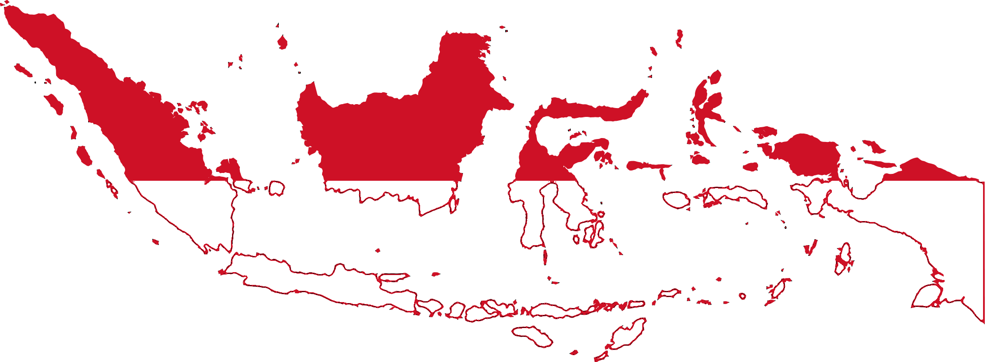
PERTUMBUHAN EKONOMI BELUM DINIKMATI MERATA
…aktivitas ekonomi masih terkonsentrasi di Jawa
KALIMANTAN: 8,2% thd PDB
Pertambangan, Industri, Pertanian
SULAWESI: 6,1% thd PDB
Pertanian, konstruksi, perdagangan
10,4%
4,3%
4,3%
6,2%
7,0%
21,2%
10,9%
4,9%
SUMATERA: 21,7% thd PDB
Pertanian, Industri pengolahan, pertambangan
9,4%
14,2%
PAPUA: 2,4% thd PDB
Pertambangan, pertanian, dan administrasi pemerintahan
5,6 %
3,7%
BALI & NUSRA: 3,1% thd PDB
Pertanian, pariwisata, perdagangan
JAWA: 58,5% thd PDB
Industri pengolahan, perdagangan, konstruksi
Pertumbuhan Ekonomi Daerah (PDRB), 2017, YoY
Source: BPS
Tingkat Kemiskinan Daerah, 2017
Source: BPS
Notes:
Secara spasial, Jawa yang memegang kue perekonomian terbesar dan menjadi pusat industri pengolahan, dapat mencatatkan pertumbuhan yang kuat. Sementara itu pertumbuhan daerah yang mengandalkan komoditas sumber daya alam, mengalami fluktuasi seiring dengan pergerakan harga komoditas. Adapun daerah yang lebih terdiversifikasi seperti Bali Nusra yang mengandalkan sektor pariwisata, relatif dapat menjaga tingkat pertumbuhan dengan lebih baik.
Disparitas perkembangan ekonomi di daerah juga tercermin dari sebaran kemiskinan, di mana beberapa daerah masih memiliki tingkat kemiskinan yang sangat tinggi terutama daerah yang masih mengandalkan sektor primer.

Slide 9
TANTANGAN PEMBANGUNAN INFRASTRUKTUR
…penyediaan infrastruktur kita masih di bawah rata-rata negara setara (peers)
Kondisi indeks infrastruktur beberapa negara dan GDP per kapitanya
Infrastructure Index
gap penyediaan
infrastruktur
GDP Per Capita

Slide 10
TANTANGAN PEMBANGUNAN SUMBER DAYA MANUSIA
…meski meningkat, kualitas SDM Indonesia masih tertinggal
PERINGKAT HDI Indonesia 2015
69,55
IPM
Human Development Index 2015
sumber : UNDP
70,9 tahun
Angka Harapan
Hidup saat Lahir
7,95 tahun
Rata-rata Lama Sekolah
12,72 tahun
Harapan Lama Sekolah
Rp 10.420.000
Pengeluaran per Kapita per tahun yang Disesuaikan
Tren IPM Indonesia
sumber : BPS
walaupun meningkat, Indonesia masih tertinggal baik dalam hal harapan hidup, pendidikan dan pembangunan manusia secara umum.

Slide 11
TANTANGAN PEMBANGUNAN SUMBER DAYA MANUSIA
…kemampuan sains, matematika, & membaca pelajar kita termasuk paling rendah
PISA Score Indonesia 2015
Programme for International Student Assessment Score
sumber : OECD
“the performance of Indonesian students (girls and boys) in science, mathematics and reading is one of the lowest among PISA-participating countries with an average ranking of 62 out of 69 countries”
Science
Reading
Mathematics

Slide 12
Mengatasi Tantangan Pembangunan
Notes:
© Copyright Showeet.com

Slide 13




MENGATASI TANTANGAN PEMBANGUNAN
…perlu ada sinergi kebijakan di semua sektor untuk mengatasi tantangan
Hukum dan
Keamanan
Global/
Eksternal
APBN yang produktif
Pendapatan Negara
Belanja Negara
Pembiayaan/Utang
FISKAL/
APBN
Dukungan Kebijakan Lain
Politik
PEMBANGUNAN EKONOMI INKLUSIF
Stabilitas Harga
(Inflasi)
Stabilitas Nilai Tukar
Uang beredar
Suku bunga
Iklim Investasi
Daya Beli
Ketenagakerjaan
Perdagangan
Industri
SEKTOR
RIIL
MONETER

Slide 14
BELANJA APBN YANG PRODUKTIF
…komitmen pada belanja produktif seperti investasi fisik dan SDM terus menjadi prioritas di APBN 2018
Pertumbuhan
2018:2014
Belanja Program Proritas (Rp Tn)
Program Utama
Awal reformasi
Komitmen reformasi
25,7%
BOS, PKH, PIP, Bidik Misi dan DPPN, tunjangan profesi guru, rehab sekolah
165,5%
Pembangunan dan preservasi jalan, jalur KA, informasi dan telekomunikasi, perumahan masyarakat berpenghasilan rendah
Distribusi faskes, imunisasi, program untuk ibu hamil dan menyusui, JKN, pencegahan stunting
85,9%
73,0%
Subsidi lebih tepat sasaran baik BBM, LPG, dan listrik

Slide 15
















BELANJA APBN 2017 & 2018
…berbagai output penting telah dihasilkan melalui alokasi belanja prioritas 2017
APBN 2018
Real. Sementara 2017
(triliun rupiah)
Kemiskinan dan Kesenjangan
Infrastruktur
Sektor Unggulan
Aparatur Negara dan Pelayanan Masyarakat
Pertahanan Keamanan dan Demokrasi
365,8
220,8
1)
4)
5)
297,8
2)
410,7
3)
270,3
400,9
34,8
30,9
312,7
209,7
Program perlindungan sosial (PKH)
2018: 10,0 jt KPM Rp17,3 T
2017: 6,0 jt KPM Rp12,7 T
Pembangunan
Jalan
865 km
Pertanian
Peningkatan Produksi pangan dan pembangunan sarpras
Pengembangan hortikultura
Peningkatan reformasi birokrasi untuk meningkatkan kualitas pelayanan publik
Pertahanan
Pencapaian MEF tahap 2 dan pengembangan industri pertahanan
Perluasan Bantuan Pangan non Tunai (BPNT)→ dari rastra
2018: 10,0 jt KPM Rp13,5 T
2017: 1,4 jt KPM Rp1,6 T
Pembangunan Irigasi 781 km
4)
Pariwisata
Pengembangan 10 destinasi wisata
Peningkatan wisatawan
Promosi pariwisata
Kesejahteraan aparatur dan pensiunan
Keamanan Pemeliharaan keamanan dan ketertiban dan penyelidikan/ penyidikan pidana
Rasio Elektrifikasi
95,15 %
Pelayanan Kesehatan→PBI
2018: 92,4 juta jiwa Rp25,5T
2017: 92,4 juta jiwa Rp25,5T
Kenaikan uang lauk pauk TNI/Polri →
Rp5 ribu dari Rp55.000 menjadi Rp60.000/org/hari
Pembangunan Rusun
13.405 unit
Perikanan
Peningkatan daya saing produk olahan perikanan
Bantuan kapal nelayan 1048 unit
Kelestarian lingkungan
Pendidikan
Program Indonesia Pintar→
2018: 19,7 jt siswa Rp10,8 T
2017: 19,7 jt siswa Rp10,7 T
Bidik Misi: 401,5 rb mhs Rp4,1 T
2017: 339,4 rb mhs Rp3,5 T
Demokrasi
Penyelenggaran pilkada 2018 dan persiapan pemilu 2019
Perbaikan sistem dan manfaat pensiun aparatur negara
Termasuk Dana Desa dan subsidi
(di luar subsidi pajak)
2) Angka sementara, termasuk TkDD dan Pembiayaan
3) Alokasi Kementan,
KKP, dan Kemenpar
4) Termasuk pensiunan aparat pemda
5) Alokasi Kemenhan,
Polri, KPU, dan Bawaslu

Slide 16
SBSN Sebagai Instrumen Pembiayaan APBN
Notes:
© Copyright Showeet.com

Slide 17
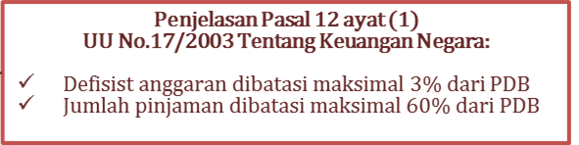
INSTRUMEN PEMBIAYAAN APBN
APBN 2018 (dalam triliun rupiah)
Pendapatan Negara | 1.894,7
- Pajak | 1.618,1
- PNBP | 275,4
- Hibah | 1,2
DEFISIT | 325,9
Belanja Negara | 2.220,7
- Belanja pemerintah pusat | 1.454,5
- Transfer Ke Daerah dan Dana Desa | 766,2
Surat Berharga Negara
Pinjaman
Instrumen Pembiayaan APBN
Surat Utang Negara (SUN)
Surat Berharga Syariah Negara (SBSN)
Pinjaman Luar Negeri (PLN)
Pinjaman Dalam Negeri (PDN)

Slide 18
PENGEMBANGAN PASAR SBSN
Penyempurnaan Infrastruktur Legal
Penyempurnaan Infrastruktur Transaksi
Diversifikasi Investor
Investor Relation
Pengembangan Struktur dan Kesesuaian Syariah
Diversifikasi Instrumen
Harmonisasi Kebijakan Antar Institusi
Kerjasama Kelembagaan

Slide 19
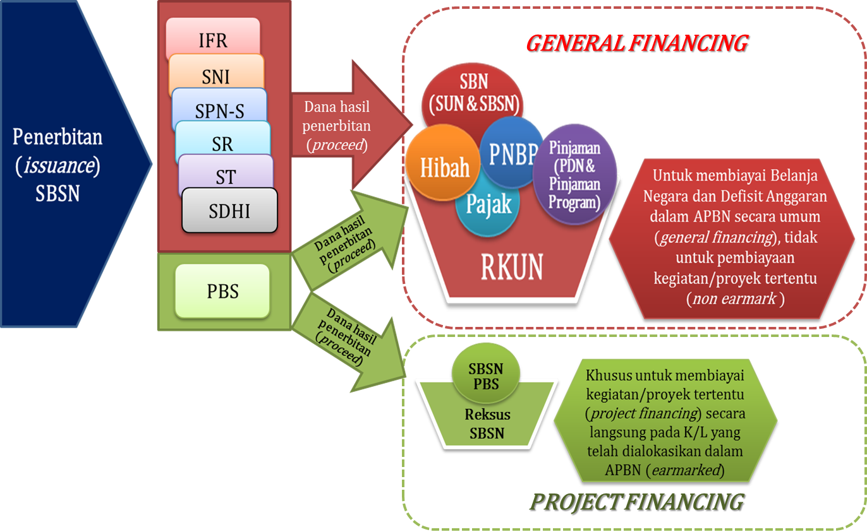
PENGGUNAAN DANA HASIL PENERBITAN SBSN

Slide 20
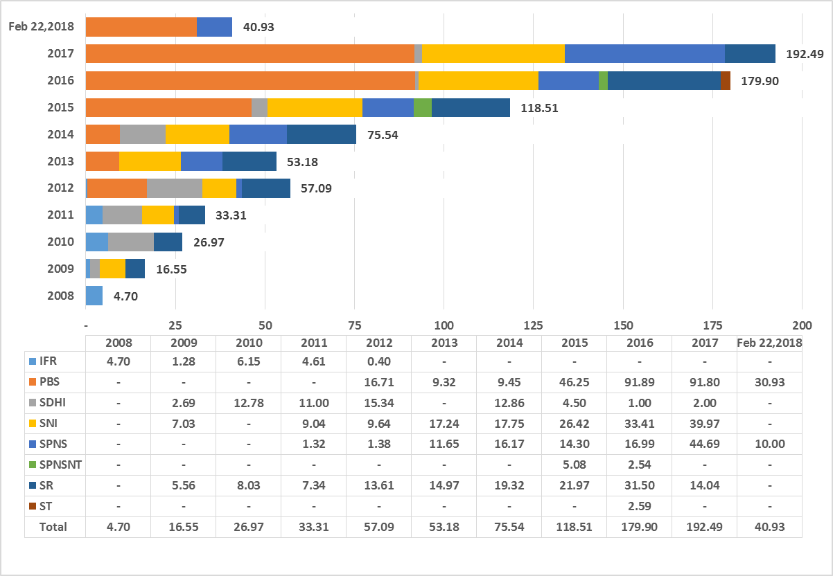
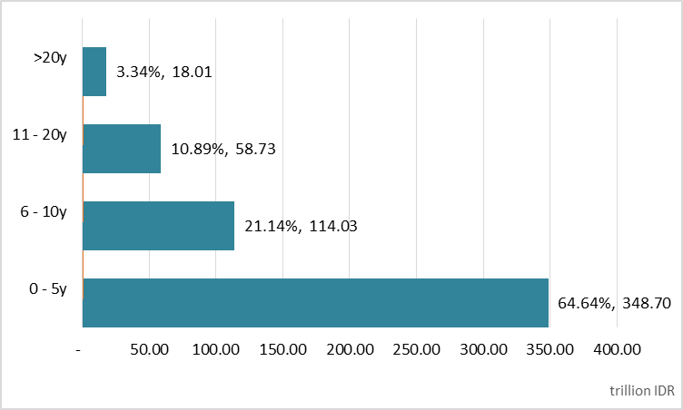
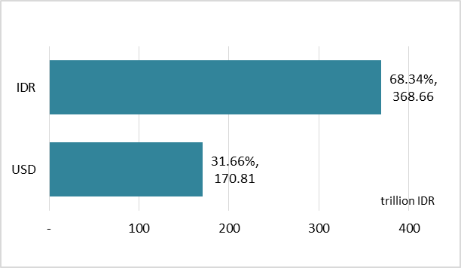
PERKEMBANGAN PENERBITAN SBSN
Penerbitan SBSN meningkat dari tahun ke tahun
Komposisi outstanding berdasarkan tenor
Komposisi outstanding berdasarkan mata uang

Slide 21
INDONESIA: NEGARA PENERBIT INTERNATIONAL SOVEREIGN SUKUK TERBESAR
Menerbitkan Global Sukuk dalam format Islamic Global Medium Term Notes (GMTN).
Inovasi berkelanjutan dalam struktur akad Global Sukuk melalui penggunaan Sukuk Wakalah
Saat ini, Indonesia tercatat sebagai Negara penerbit international sovereign sukuk terbesar dengan total penerbitan sebesar USD16.15 miliar.

Slide 22
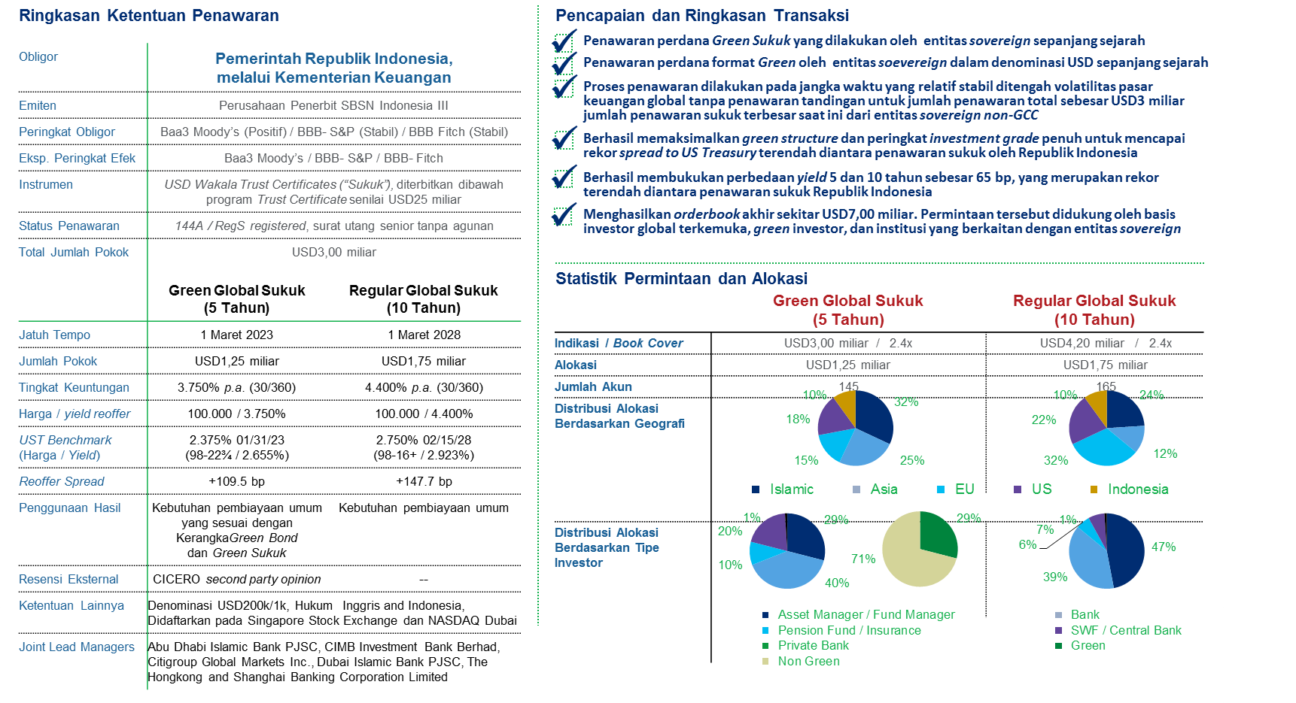
PENERBITAN USD3 MILIAR SUKUK GLOBAL 2023 DAN 2028
(Setelmen 1 Maret 2018)

Slide 23


SUKUK NEGARA RITEL UNTUK INVESTOR INDIVIDU WNI
Sebagai sarana edukasi dan inklusi keuangan (financial inclusion) yang efektif.
9 Seri Sukuk Ritel
yang diterbitkan
Total Investor Sukuk Ritel
225.442
2009-2017
Orang
Dengan total Penerbitan senilai
Dibeli oleh investor individu di
(case study Sukuk Ritel SR-009)
Rp136,3 Triliun
34 Provinsi
Bagian Barat (Ex. DKI)
58%
DKI Jakarta
34,2%
Tengah
7,2%
Timur
0,6%
Investor berasal dari berbagai macam profesi
41%
25%
17%
9%
8%
Profesional,
Pegawai
Pekerja Seni,
Pelajar, Pensiunan
Wiraswasta
Ibu Rumah
Tangga
PNS,
TNI/Polri
(case study Sukuk Ritel SR-009)

Slide 24
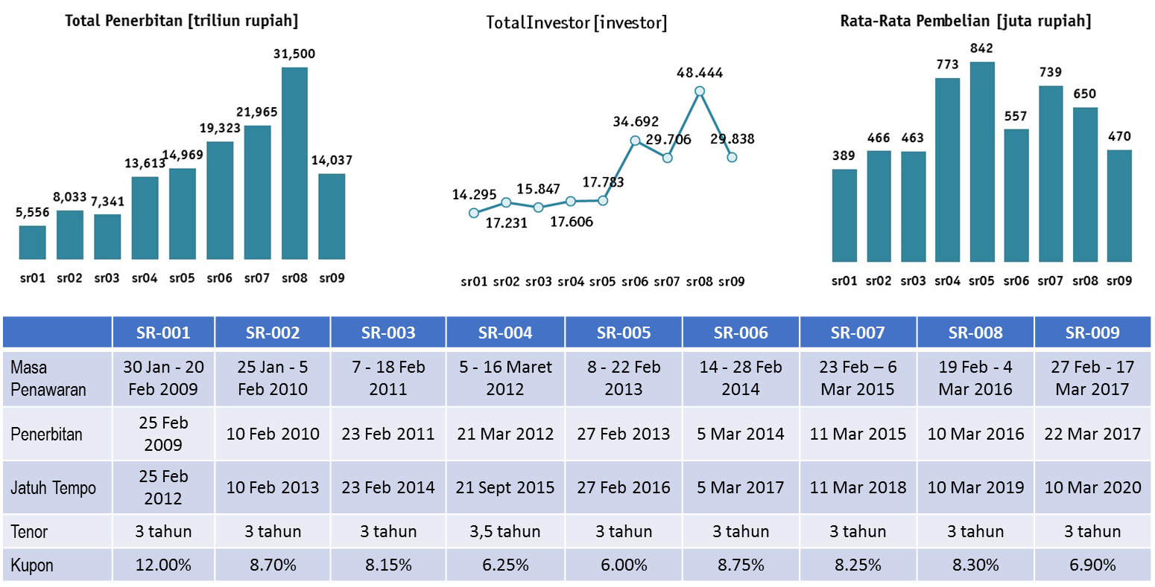
PENERBITAN SUKUK RITEL 2009 - 2017
…. Sukuk Ritel mendukung inklusi dan literasi keuangan

Slide 25
PERKEMBANGAN LELANG SBSN
Kinerja lelang SBSN terus mengalami peningkatan
Penawaran yang masuk (incoming bids) terus mengalami peningkatan, menunjukkan perkembangan pasar SBSN yang baik (perluasan basis investor dan pendalaman pasar keuangan)
Di tahun 2017, total incoming bids mencapai Rp374.23 triliun dengan total awarded bids sebesar Rp135.14 triliun.
Kinerja Lelang Sukuk Negara 2013 s.d. 2017

Slide 26
PENERBITAN SUKUK DANA HAJI INDONESIA (SDHI)
…. kerja sama antara Kementerian Keuangan dan Kementerian Agama/BPKH
Profile
Outstanding per Februari 2018
Struktur Akad: Ijarah Al-khadamat
Total penerbitan sejak 2009 : Rp62,17 Triliun.
SDHI jatuh tempo Rp25,47 Triliun
Outstanding per Februari 2018: Rp36,70 Triliun.
Underlying: jasa haji.
Penerbit: Perusahaan Penerbit SBSN Indonesia
No | Series | Tgl Penerbitan | Tgl Jatuh Tempo | Imbalan | Jumlah (Rp)
1 | SDHI 2021A | 11-Apr-11 | 11-Apr-21 | 8.00% | 2,000,000,000,000
2 | SDHI 2021B | 17-Oct-11 | 17-Oct-21 | 7.16% | 3,000,000,000,000
3 | SDHI 2020E | 21-Mar-17 | 21-Mar-20 | 7.14% | 2,000,000,000,000
4 | SDHI 2019A | 21-Mar-12 | 21-Mar-19 | 5.46% | 3,000,000,000,000
5 | SDHI 2022A | 21-Mar-12 | 21-Mar-22 | 5.91% | 3,342,000,000,000
6 | SDHI 2020A | 27-Apr-12 | 27-Apr-20 | 5.79% | 1,500,000,000,000
7 | SDHI 2018A | 30-May-12 | 30-May-18 | 6.06% | 2,500,000,000,000
8 | SDHI 2020B | 28-Jun-12 | 28-Jun-20 | 6.20% | 1,000,000,000,000
9 | SDHI 2020C | 3-Jan-14 | 3-Jan-20 | 8.30% | 3,000,000,000,000
10 | SDHI 2019B | 11-Feb-14 | 11-Feb-19 | 8.05% | 2,000,000,000,000
11 | SDHI 2022B | 11-Feb-14 | 11-Feb-22 | 8.75% | 2,000,000,000,000
12 | SDHI 2024A | 11-Feb-14 | 11-Feb-24 | 9.04% | 2,000,000,000,000
13 | SDHI 2029A | 25-Mar-14 | 25-Mar-29 | 8.43% | 1,000,000,000,000
14 | SDHI 2029B | 13-Aug-14 | 13-Aug-29 | 8.62% | 2,855,000,000,000
15 | SDHI 2020D | 29-Jun-15 | 29-Jun-20 | 8.20% | 1,000,000,000,000
16 | SDHI 2025A | 8-Jul-15 | 8-Jul-25 | 8.30% | 2,000,000,000,000
17 | SDHI 2023A | 4-Nov-15 | 4-Nov-23 | 8.82% | 1,500,000,000,000
18 | SDHI 2019C | 27-Apr-16 | 27-Apr-19 | 7.20% | 1,000,000,000,000
TOTAL SDHI |  |  |  |  | 36,697,000,000,000

Slide 27
SBSN UNTUK PEMBIAYAAN PROYEK (PROJECT FINANCING SUKUK)
SBSN berkontribusi untuk pembiayaan infrastruktur
Pembiayaan SBSN adalah alternatif pembiayaan proyek pemerintah yang nilainya terus meningkat sejak tahun 2013.
Selain nilai pembiayaan, pengguna pembiayaan terus bertambah, dari 1 Kementerian pada tahun 2013 hingga tahun 2018 direncanakan 7 Kementerian/lembaga pemerintah akan menerima pembiayaan SBSN.
Tahun | Unit Penerima Pembiayaan SBSN – Project Based
2013 | Kemenhub
2014 | Kemenhub, Kemenag
2015 | Kemenhub, Kemenag, Kemenpupera
2016 | Kemenhub, Kemenag, Kemenpupera
2017 | Kemenhub, Kemenag, Kemenpupera
2018 | Kemenag, Kemenhub, Kemenpupera, Kemenristekdikti, LIPI, Kemen LHK, dan Badan Standardisasi Nasional

Slide 28
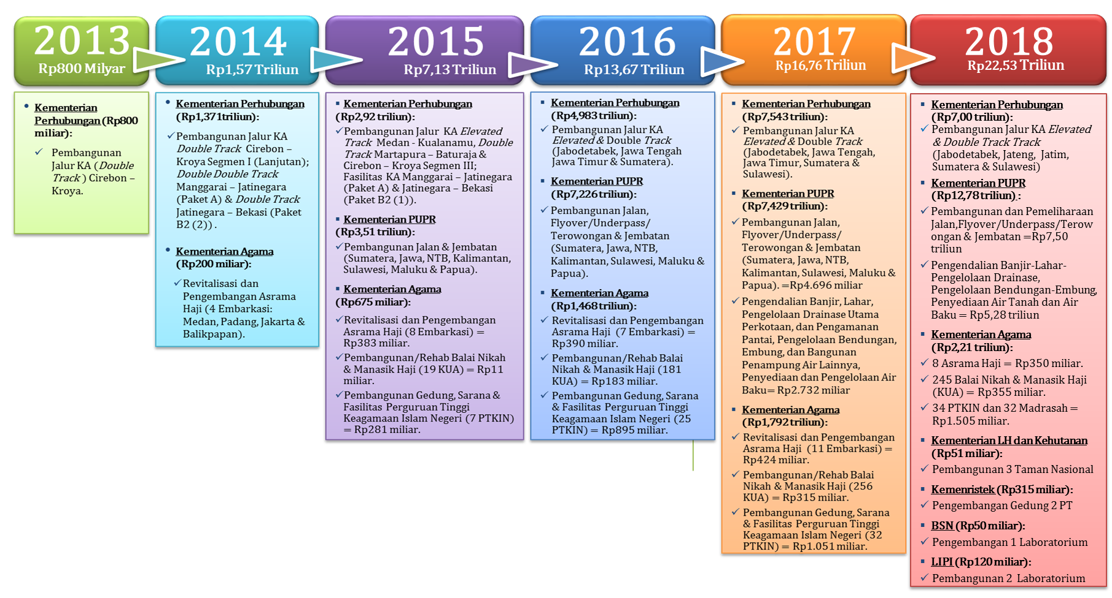
SBSN UNTUK PEMBIAYAAN PROYEK (PROJECT FINANCING SUKUK)
Proyek infrastruktur yang dibiayai mencakup berbagai sektor

Slide 29
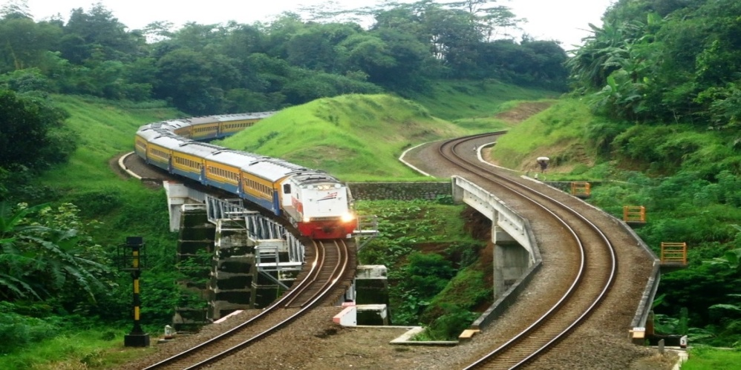
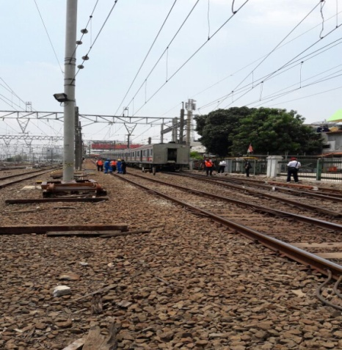
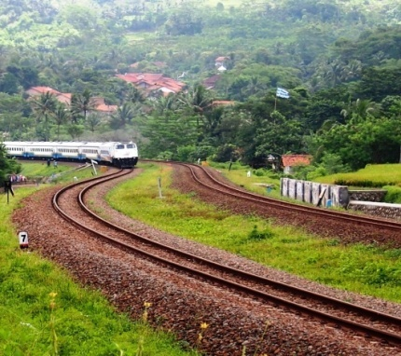
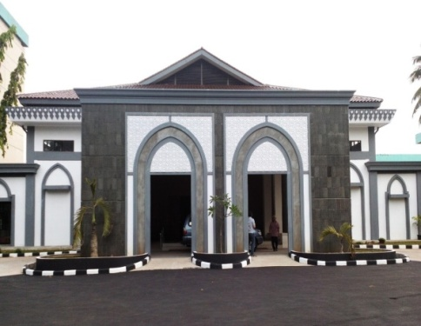
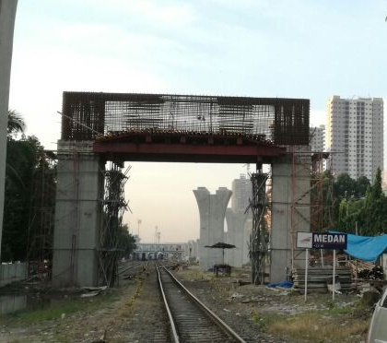
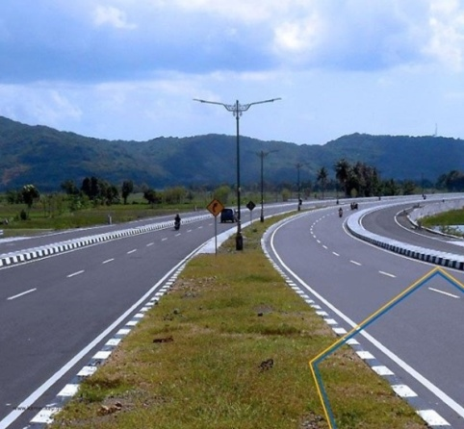
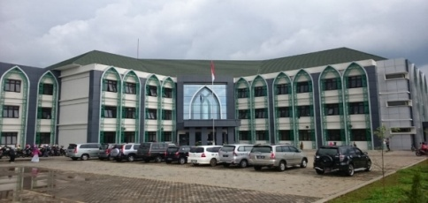
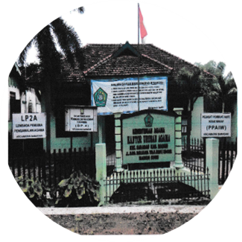
BEBERAPA PROYEK INFRASTRUKTUR SBSN (1)
2013
2014
Double Track railways (Cirebon – Kroya); Double-Double Track railways (Manggarai – Bekasi)
Revitalization and Development of Hajj Dormitory
2013
Double Track Railways (Cirebon – Kroya route in middle Java)
IDR800 Billion
IDR1.57 Trillion
2015
IDR7.13 Trillion
Double Track railways (Cirebon – Kroya, Martapura – Baturaja); Double-Double Track railways (Manggarai – Bekasi); Elevated Track railways (Medan – Kualanamu)
Roads and bridges (Sumatera, Jawa, NTB, Kalimantan, Sulawesi, Maluku & Papua).
Building and facilities development of the State Islamic Higher Education.

Slide 30
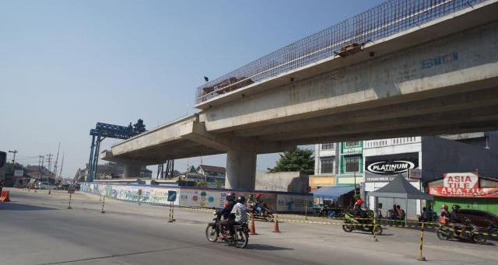
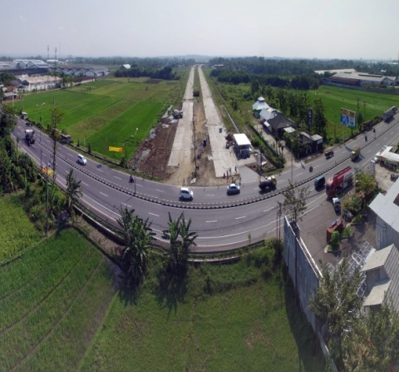
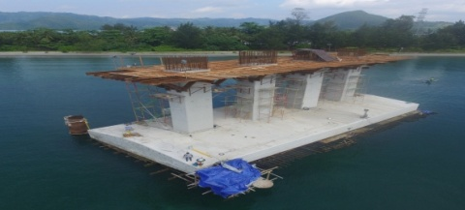
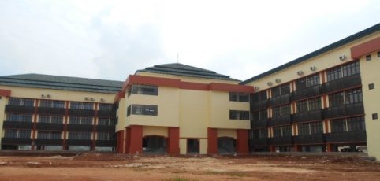
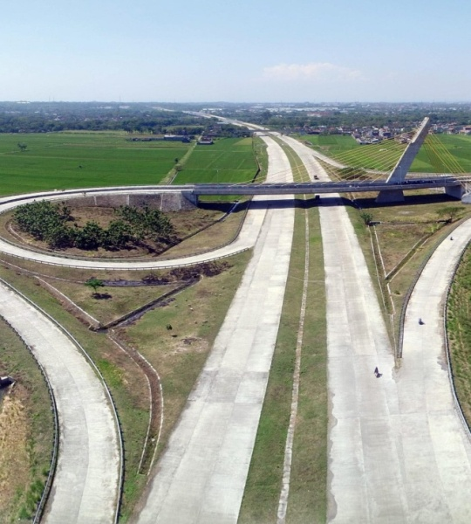
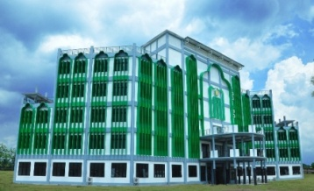
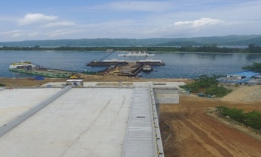
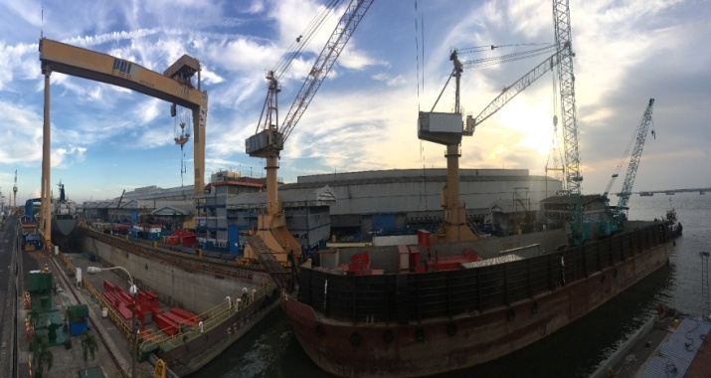
BEBERAPA PROYEK INFRASTRUKTUR SBSN (2)
2016
IDR13.67 Trillion
Double Track, Double-Double Track & Elevated Track Railways (Jabodetabek, Central Java, East Java & Sumatera).
Roads, flyover, underpass, tunnel, bridges development (Sumatera, Java, NTB, Kalimantan, Sulawesi, Maluku & Papua).
Revitalization and Development of Hajj Dormitory, Religious Affairs Office, and Development of the State Islamic Higher Education building and facilities
2017
IDR16.76 Trillion
Elevated & Double Track Railways (Jabodetabek, Central Java, East Java, Sumatera & Sulawesi).
Roads, flyover/underpass/ tunnel & bridges development (Sumatera, Java, NTB, Kalimantan, Sulawesi, Maluku & Papua)
Flood and lava control, management of urban main drainage and coastline security, management of dams, embung, and other water containers buildings, raw water supply and management.
Revitalization and Development of Hajj Dormitory, Development/rehabilitation of Religious Affairs Office, Development of the State Islamic Higher Education building and facilities.

Slide 31



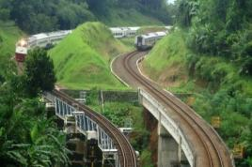

Bersama Membangun Bangsa
hoppbloggen.com
ayu-cakrawalailmu.blogspot.com
Pertanyaan, Saran, dan Masukan:
Kementerian Keuangan Republik Indonesia
Direktorat Jenderal Pengelolaan Pembiayaan dan Risiko
Direktorat Pembiayaan Syariah
Website : www.djppr.kemenkeu.go.id
Email : sukuknegara@kemenkeu.go.id webmaster@djppr.kemenkeu.go.id
Twitter : @DJPPRkemenkeu
Telepon : (021) 3516296
Fax : (021) 3510728

